Slide 1

CHÀO MỪNG CÁC EM ĐẾN VỚI TIẾT HỌC
GV: Chu Thị Trâm

Slide 2



VÒNG QUANG
THẾ GIỚI

Slide 3

Chúng ta sẽ cùng theo một
chuyến tàu để đến các địa danh nổi tiếng trên thế giới
Muốn vậy, các em hãy cố gắng
trả lời đúng những câu hỏi nhé!
Sẵn sàng cho chuyến tham quan nào!

Slide 4
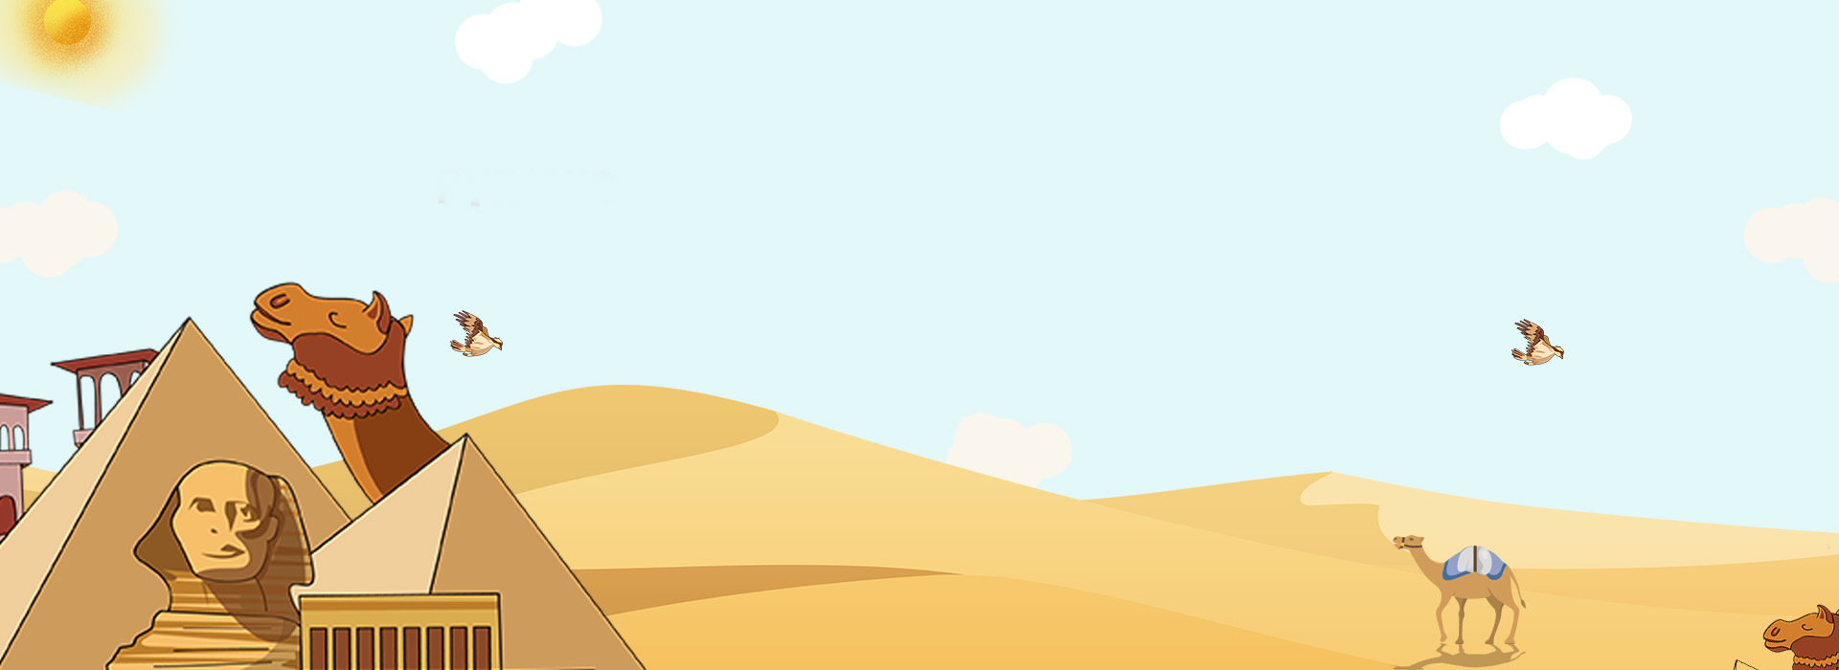
43
44
34
43
25 + 19 =
?
25 + 19 =
25 + 19 =
44
?

Slide 5
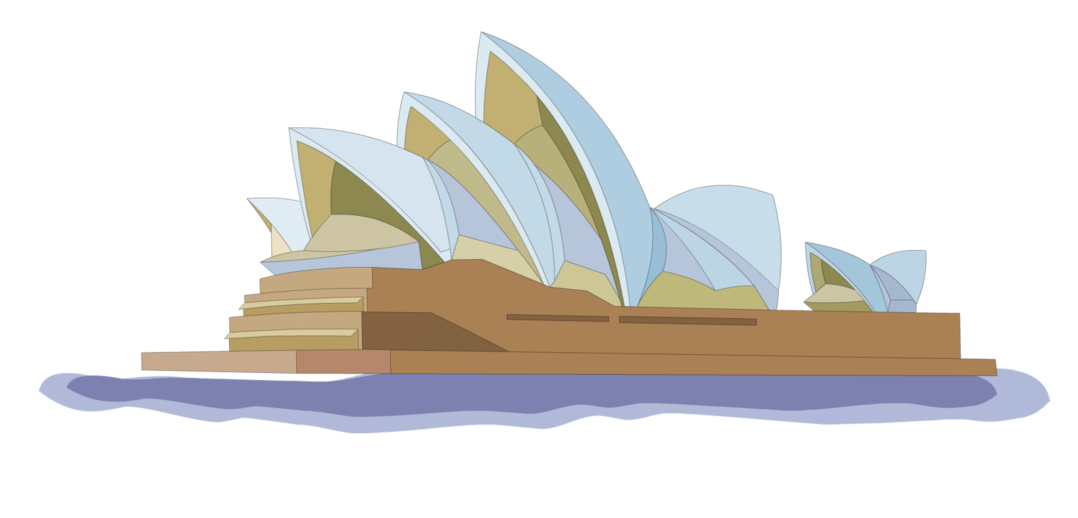
44
55
54
45
46 + 8 =
46 + 8 =
54
46 + 8 =
?
?

Slide 6

70
80
60
90
71 + 9 =
?
71 + 9 =
71 + 9 =
80
?

Slide 7
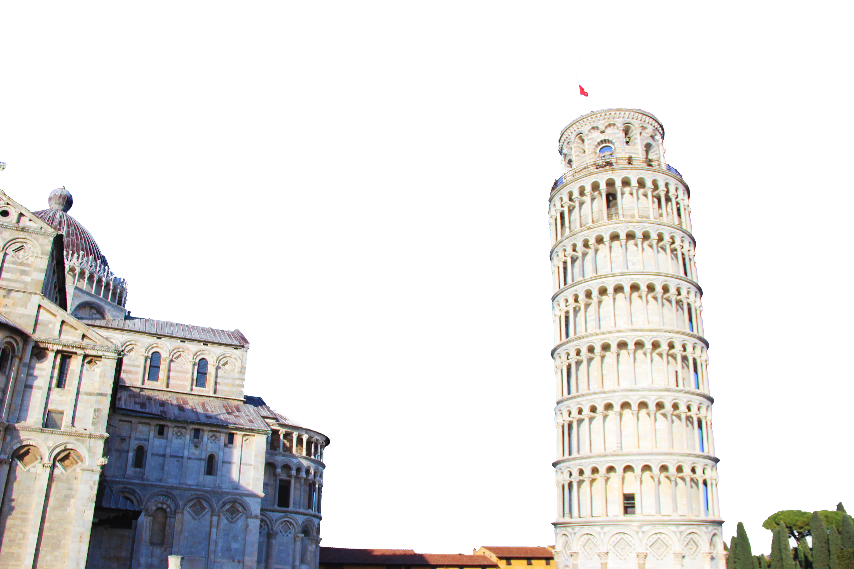
20
30
10
40
12 + 18 =
?
12 + 18 =
12 + 18 =
?
30

Slide 8

LUYỆN TẬP
(Tiếp theo)

Slide 9

Tiết 1

Slide 10




1
Đặt tính rồi tính
12 + 48
59 + 21
12 + 48
59 + 21
74 + 6
85 + 5
12
59
+
+
48
21
60
80

Slide 11
12 + 48
59 + 21
74 + 6
85 + 5
74 + 6
85 + 5
74
85
+
+
6
5
80
90

Slide 12
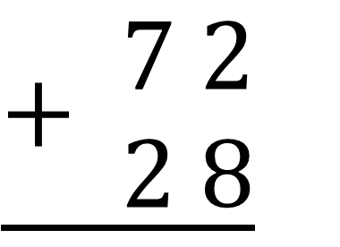


2
Tính (theo mẫu):
Vậy 72 + 28 = 100
Tính: 72 + 28 = ?
2 cộng 8 bằng 10, viết 0, nhớ 1
$$\underline{+ \begin{aligned}7 2 \\ 2 8\end{aligned}}$$
7 cộng 2 bằng 9, thêm 1 bằng 10, viết 10
$$10$$
$$0$$

Slide 13

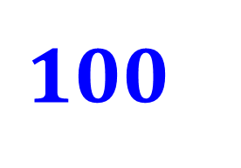
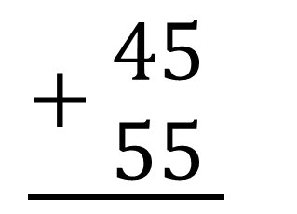
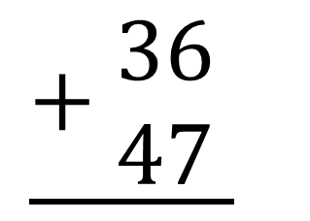
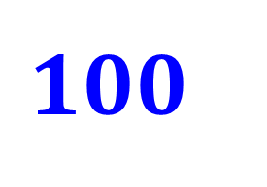
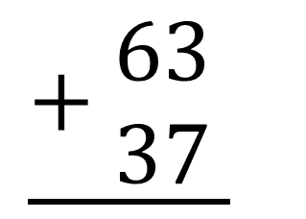

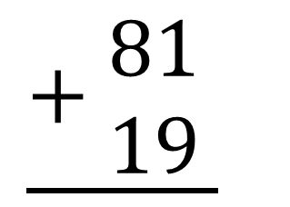

$$\underline{+\begin{aligned} 81 \\ 19\end{aligned}}$$
$$\underline{+\begin{aligned} 36 \\ 47\end{aligned}}$$
$$\underline{+\begin{aligned} 45 \\ 55\end{aligned}}$$
$$\underline{+\begin{aligned} 63 \\ 37\end{aligned}}$$
?
$$100$$
$$100$$
?
$$100$$
?
?
$$100$$

Slide 14
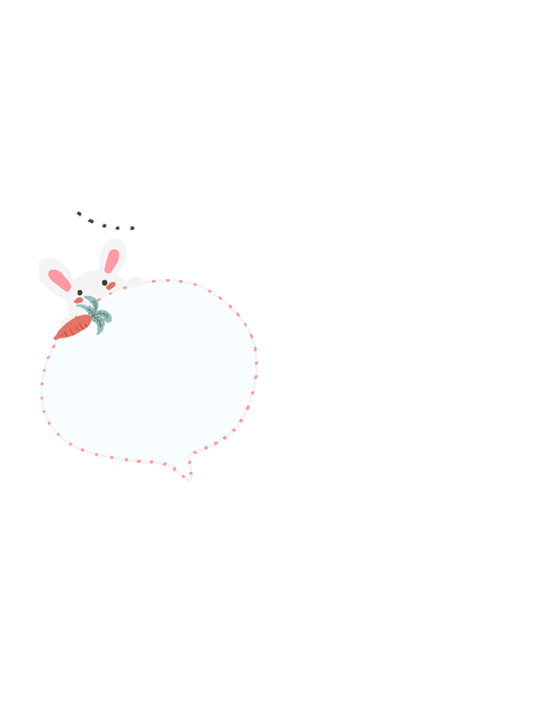

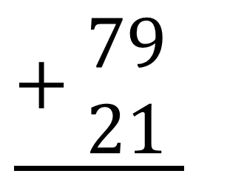
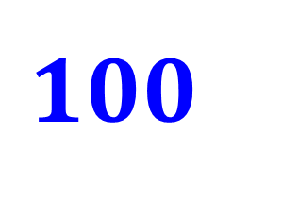

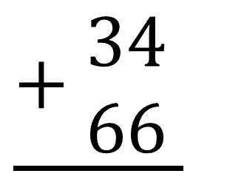
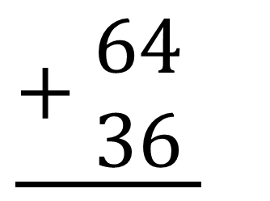
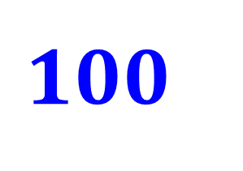
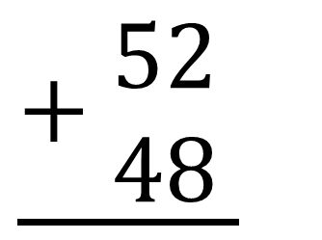

3
a) Đặt tính rồi tính:
64 + 36
79 + 21
52 + 48
34 + 66
$$\underline{+\begin{aligned} 64 \\ 36\end{aligned}}$$
$$\underline{+\begin{aligned} 79 \\ 21\end{aligned}}$$
$$\underline{+\begin{aligned} 52 \\ 48\end{aligned}}$$
$$\underline{+\begin{aligned} 34 \\ 66\end{aligned}}$$
$$100$$
$$100$$
$$100$$
$$100$$

Slide 15

3
b) Tính nhẩm:
60 + 40
40 + 60
20 + 80
80 + 20
= 100
= 100
= 100
= 100
10 + 90
90 + 10
30 + 70
70 + 30
= 100
= 100
= 100
= 100

Slide 16

Củng cố
Dặn dò

Slide 17

THANK YOU
Tạm biệt và hẹn gặp lại

